Slide 1
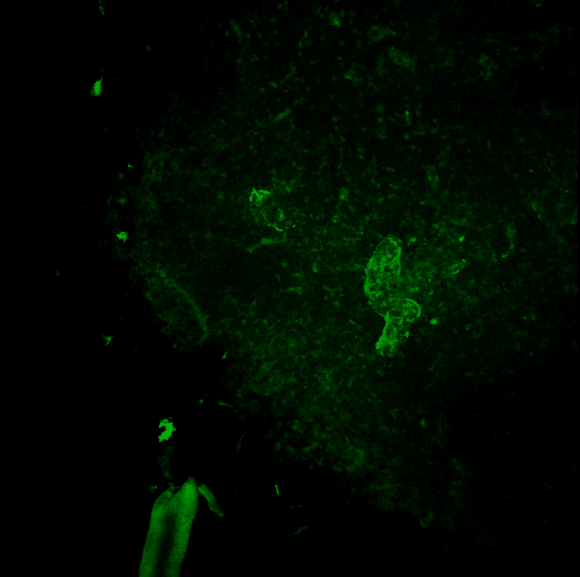
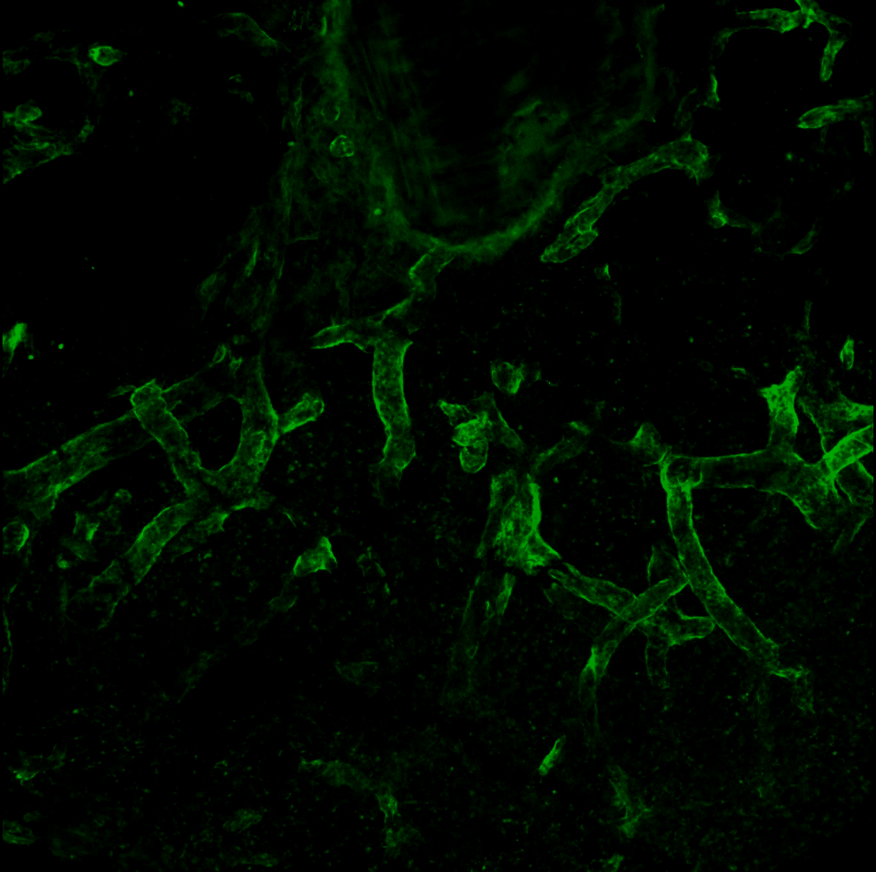
Fig. S2
A
WT LNs
db/db LNs
HEV

